Slide 1
都道府県別
農産物ベスト５
栃木県は
何位？
資料：農林水産省
「平成28年 生産農業所得統計」
より作成しました
Notes:
問題を読みましょう。

Slide 2

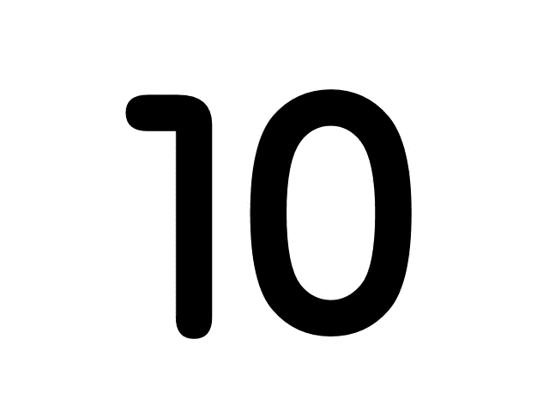
イチゴの産出額ベスト5
 | 栃木県 | ２８５億円
 | 福岡県 | １９６億円
 | 静岡県 | １０９億円
 | 長崎県 | １０３億円
 | 熊本県 | １０２億円
1
２
３
４
５
資料：農林水産省「平成28年 生産農業所得統計」

Slide 3

米の産出額ベスト5
 | 新潟県 | 1484億円
 | 北海道 | 1167億円
 | 秋田県 | 944億円
 | 山形県 | 804億円
 | 茨城県 | 794億円
1
２
３
栃木県
9位
608億円
４
５
資料：農林水産省「平成28年 生産農業所得統計」

Slide 4

生乳の産出額ベスト5
 | 北海道 | 3641億円
 | 栃木県 | 349億円
 | 群馬県 | 260億円
 | 熊本県 | 257億円
 | 千葉県 | 244億円
1
２
３
４
５
資料：農林水産省「平成28年 生産農業所得統計」

Slide 5

トマトの産出額ベスト5
 | 熊本県 | 491億円
 | 北海道 | 210億円
 | 愛知県 | 176億円
 | 茨城県 | 174億円
 | 千葉県 | 143億円
1
２
３
栃木県
6位
114億円
４
５
資料：農林水産省「平成28年 生産農業所得統計」

Slide 6

なしの産出額ベスト5
 | 千葉県 | 162億円
 | 茨城県 | 65億円
 | 鳥取県 | 60億円
 | 栃木県 | 53億円
 | 福島県 | 51億円
1
２
３
４
５
資料：農林水産省「平成28年 生産農業所得統計」

Slide 7

たまねぎの産出額ベスト5
 | 北海道 | 621億円
 | 兵庫県 | 131億円
 | 佐賀県 | 79億円
 | 長崎県 | 27億円
 | 愛知県 | 22億円
1
２
３
栃木県
7位
17億円
４
５
資料：農林水産省「平成28年 生産農業所得統計」

Slide 8

りんごの産出額ベスト5
 | 青森県 | 811億円
 | 長野県 | 269億円
 | 山形県 | 111億円
 | 岩手県 | 95億円
 | 福島県 | 52億円
1
２
３
栃木県
9位
8億円
４
５
資料：農林水産省「平成28年 生産農業所得統計」

Slide 9
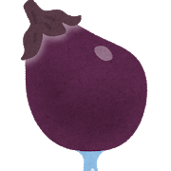
なすの産出額ベスト5
 | 高知県 | 135億円
 | 熊本県 | 108億円
 | 群馬県 | 73億円
 | 福岡県 | 65億円
 | 栃木県 | 44億円
1
２
３
４
５
資料：農林水産省「平成28年 生産農業所得統計」

Slide 10
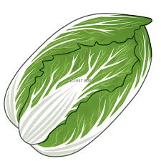
はくさいの産出額ベスト5
 | 茨城県 | 202億円
 | 長野県 | 143億円
 | 埼玉県 | 25億円
 | 北海道 | 22億円
 | 栃木県 | 21億円
1
２
３
４
５
資料：農林水産省「平成28年 生産農業所得統計」

Slide 11

もやしの産出額ベスト5
 | 栃木県 | 120億円
 | 長野道 | 28億円
 | 兵庫県 | 23億円
 | 茨城県 | 19億円
 | 新潟県 | 18億円
1
２
３
４
５
資料：農林水産省「平成28年 生産農業所得統計」

Slide 12
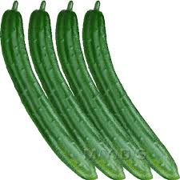
きゅうりの産出額ベスト5
 | 宮崎県 | 199億円
 | 群馬県 | 152億円
 | 埼玉県 | 143億円
 | 千葉県 | 107億円
 | 福島県 | 104億円
1
２
３
栃木県
8位
42億円
４
５
資料：農林水産省「平成28年 生産農業所得統計」

Slide 13

にらの産出額ベスト5
 | 高知県 | 91億円
 | 栃木県 | 63億円
 | 茨城県 | 37億円
 | 北海道 | 22億円
 | 宮崎県 | 20億円
1
２
３
４
５
資料：農林水産省「平成28年 生産農業所得統計」

Slide 14

二条大麦の産出額ベスト5
 | 栃木県 | 38億円
 | 佐賀県 | 17億円
 | 北海道 | 10億円
 | 福岡県 | 8億円
 | 群馬県 | 8億円
1
２
３
４
５
資料：農林水産省「平成28年 生産農業所得統計」

Slide 15

ごぼうの産出額ベスト5
 | 青森県 | 101億円
 | 茨城県 | 32億円
 | 宮崎県 | 32億円
 | 千葉県 | 22億円
 | 栃木県 | 20億円
1
２
３
４
５
資料：農林水産省「平成28年 生産農業所得統計」

Slide 16
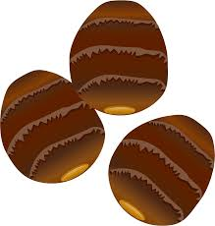
さといもの産出額ベスト5
 | 埼玉県 | 83億円
 | 千葉県 | 71億円
 | 愛媛県 | 23億円
 | 鹿児島県 | 19億円
 | 栃木県 | 18億円
1
２
３
４
５
資料：農林水産省「平成28年 生産農業所得統計」

